Slide 1

День Защитника Отечества

Slide 2
23 февраля мы традиционно празднуем День защитника Отечества, один из важнейших праздников в календаре россиян. Это не просто день почитания солдат и бойцов, служивших и защищавших страну во время войны и невзгод - знаменательная дата уже превратилась в своеобразный неофициальный «день всех мужчин».

Slide 3
Автор: Е. Александрова
БУДУЩИМ ЗАЩИТНИКАМ ОТЕЧЕСТВА
День защитников Отечества
Отмечает вся страна.
Чтит сегодня человечество
Тех, чья слава на века!
Кто с мечом, в кольчуге кованой,
Нашу землю защищал,
Кто в борьбе с фашистской нечистью
Вновь свободу отстоял!
Для защитников Отечества
Дел всегда невпроворот -
Неспокойно ведь в Отечестве
И своих полно забот.
Вы пока что дошколята,
До защитников - далековато,
Но девчонок ведь и мам
Защищать придётся вам!

Slide 4
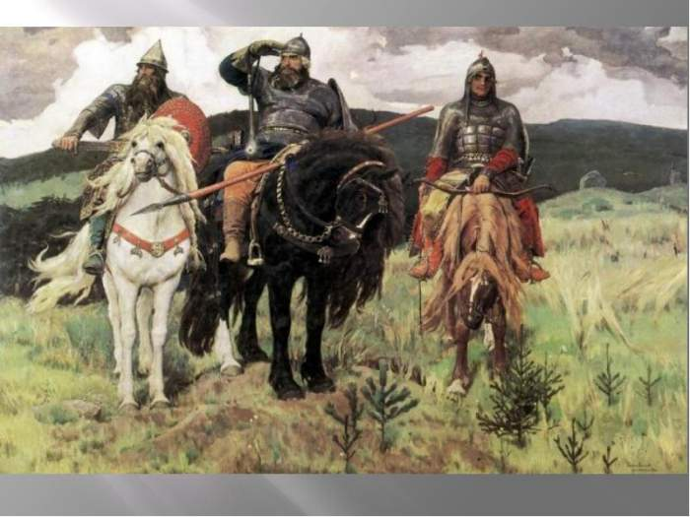
Защитники Отечества

Slide 5
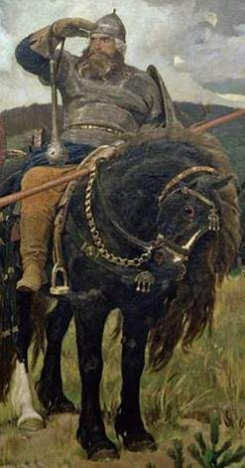
Илья Муромец:
-в центре на вороном коне;
-полон спокойной мощи;
-крестьянский сын;
-самый старший и самый крепкий;
-воплощение силы народной;

Slide 6
-с правой руки Ильи Муромца свисает булатная палица;
-в левой руке – щит и громадное копьё;
-одет в железную кольчугу, на голове шлем;
-зорко всматривается из-под поднесённой ко лбу руки.

Slide 7
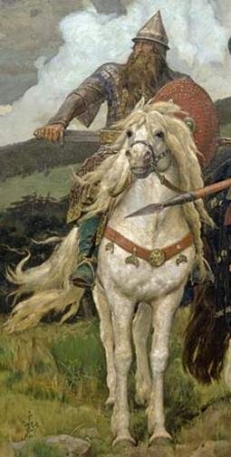
Добрыня Никитич:
-средний богатырь;
-порывистый и благородный;
-на белоснежном коне;
-готов к бою;

Slide 8
-одет богато и нарядно;
-поверх кольчуги – драгоценные княжеские доспехи;
-правая рука богатыря уже вынимает меч из ножен;
-конь вот-вот понесёт в бой.

Slide 9
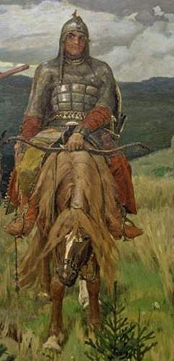
Алёша Попович:
-самый младший богатырь;
-хитрый, смотрит лукаво;
-в правой руке – гусли;
-смышлён да весел;
-на рыжем коне;

Slide 10
-не так силён, как два других героя;
-но уверенно снимает лук;
-стрела у него всегда наготове.

Slide 11
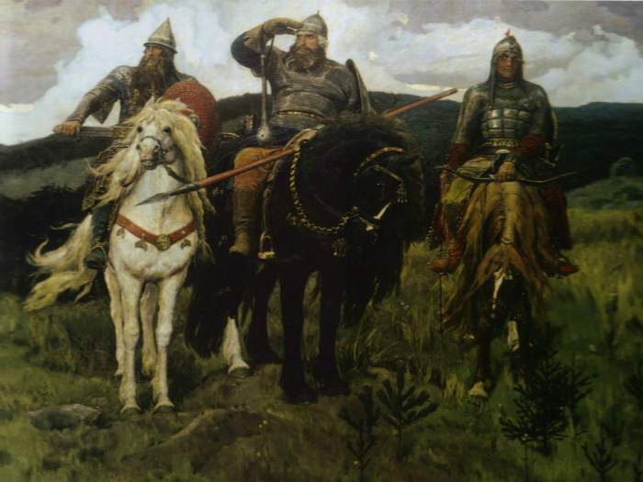
За спинами богатырей – Русская земля. Холмы, грозовое небо, чистое поле. Образ могучей родины. Богатыри объединены общим стремлением.

Slide 12
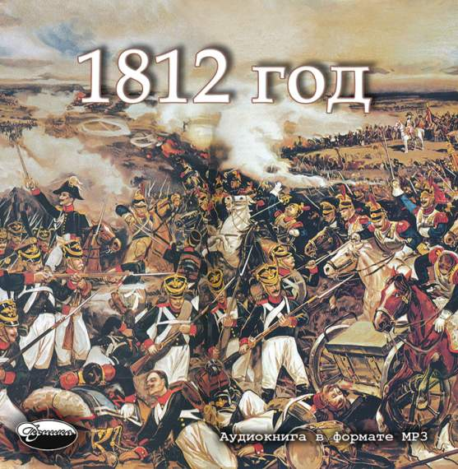
Война 1812 года

Slide 13
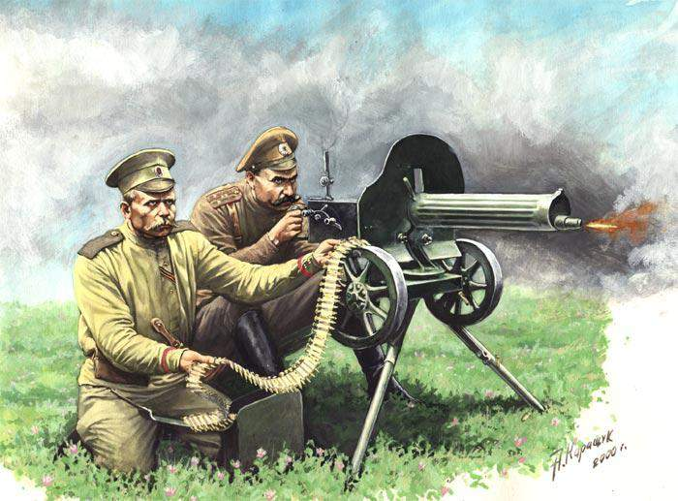
Первая мировая война

Slide 14
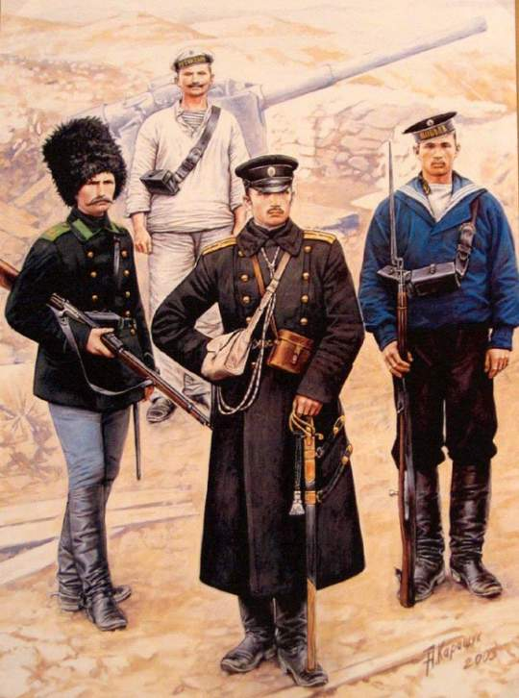

Slide 15
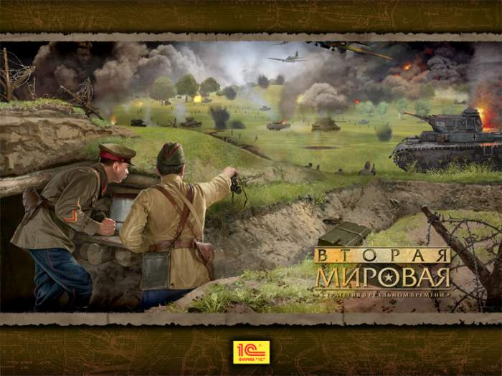
Великая Отечественная война

Slide 16
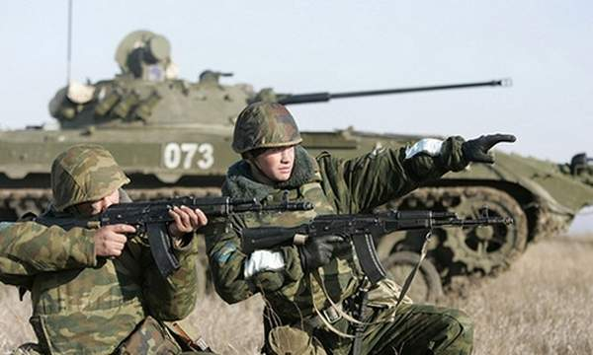
Защитники Отечества в наше время

Slide 17
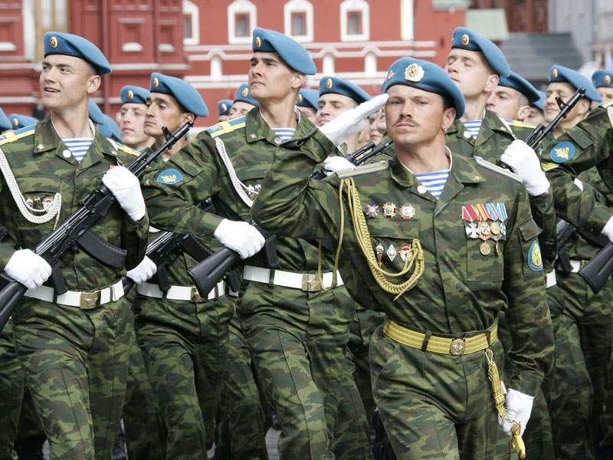

Slide 18
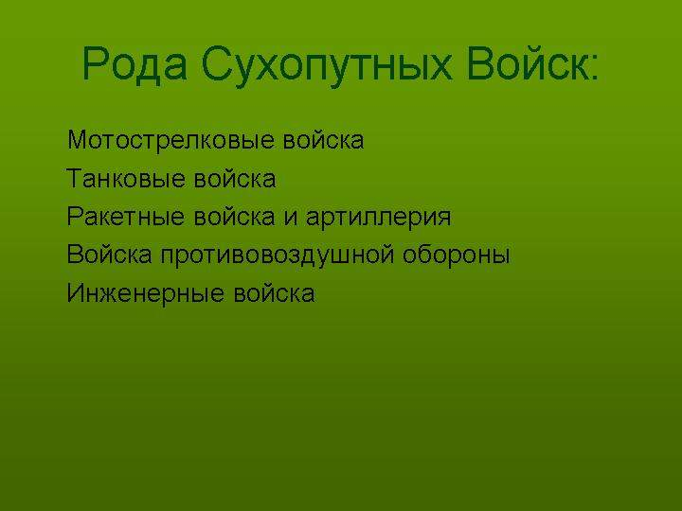

Slide 19
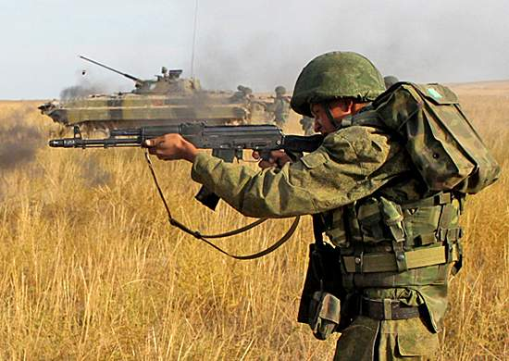
Мотострелковые войска

Slide 20
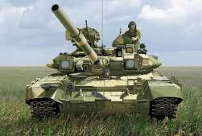
Танковые войска

Slide 21
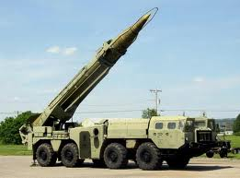
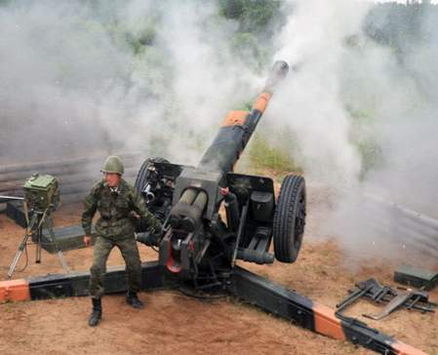
Ракетные войска и артиллерия

Slide 22
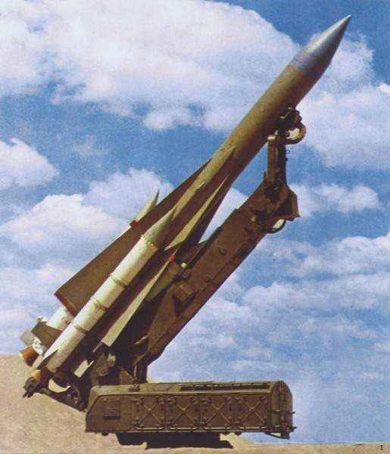
Войска противовоздушной обороны

Slide 23
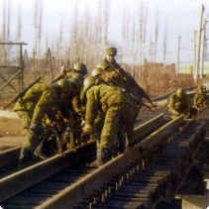
Инженерные войска

Slide 24
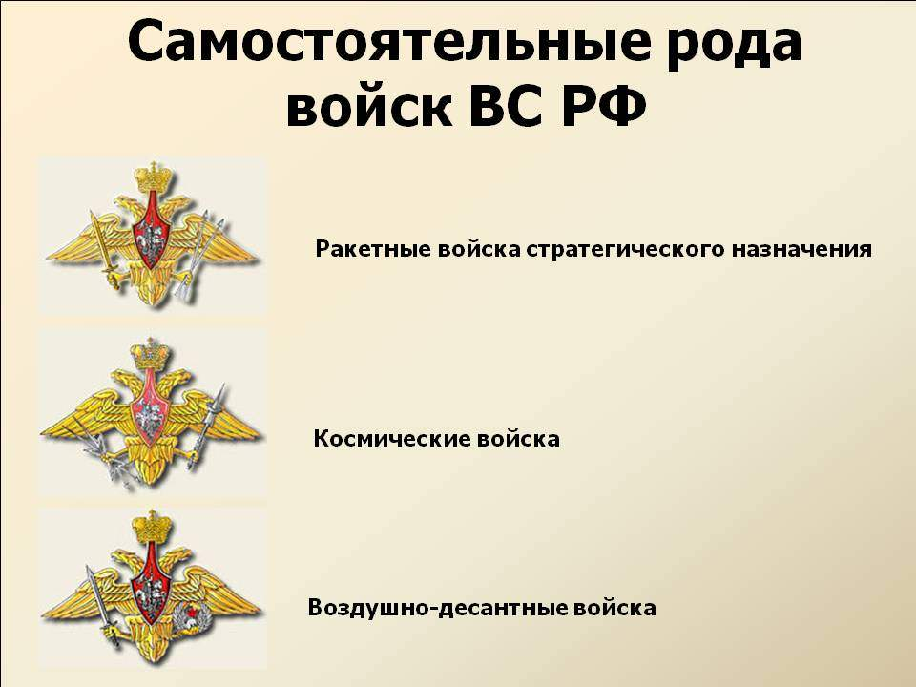

Slide 25
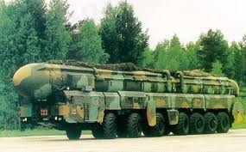
Ракетные войска стратегического назначения

Slide 26
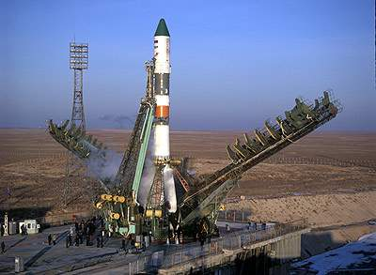
Космические войска

Slide 27
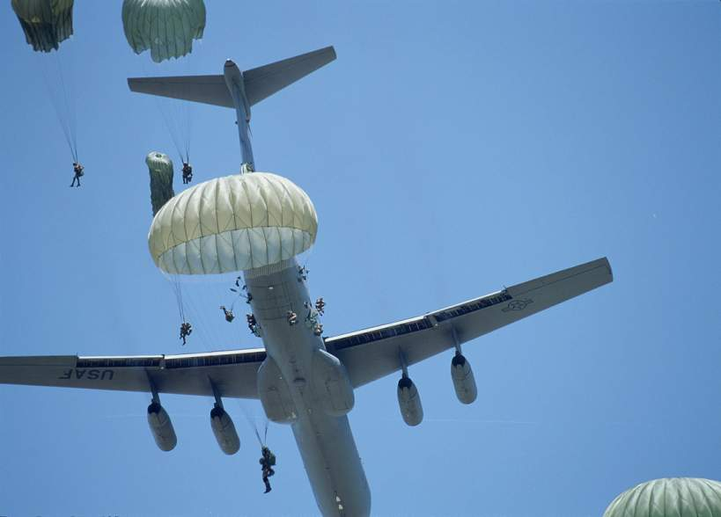
Воздушно-десантные войска

Slide 28
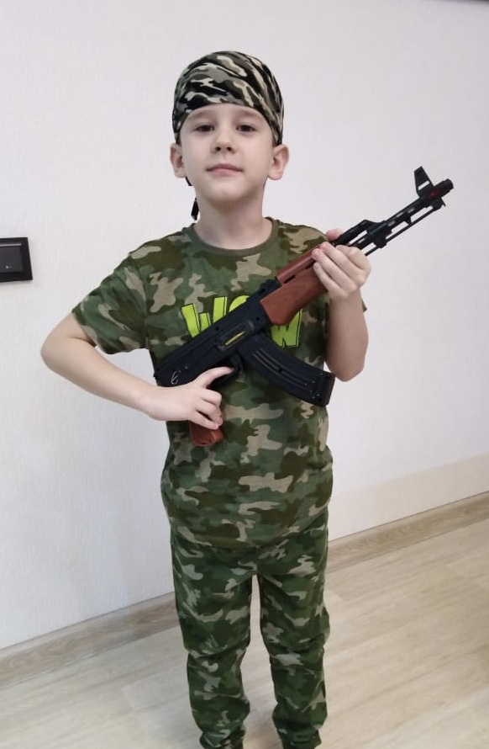
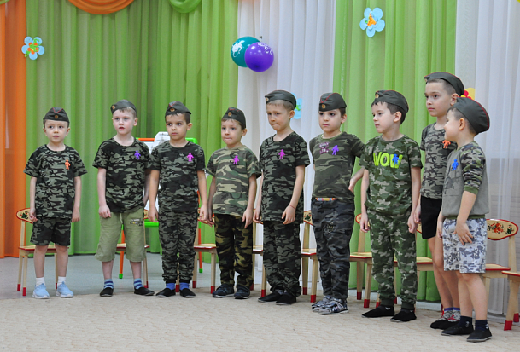
Мальчики – будущие защитники Отечества

Slide 29


